Slide 1

Introduction du projet :
Contexte du projet : Laplace Immo – réseau national d’agences immobilières.
Objectif global :
Centraliser et exploiter les transactions immobilières en France afin de suivre l’évolution du marché et identifier les régions les plus dynamiques.
Problématique :
Comment centraliser et structurer les transactions immobilières françaises pour produire des indicateurs fiables sur le dynamisme du marché ?

Slide 2
Sommaire :
1️⃣ Introduction du projet
Contexte, objectifs, problématique (Laplace Immo et la valorisation des données DVF)
2️⃣ Préparation et transformation des données
Source des données, nettoyage, normalisation, choix des données
3️⃣ Modélisation de la base de données
Schéma relationnel, dictionnaire des données, création des tables
4️⃣ Analyse du marché immobilier
Requêtes SQL, statistiques sur les ventes, ratio ventes/population, indicateurs régionaux
5️⃣ Résultats et interprétation
Constats principaux, tendances observées, validation du Proof of Concept (POC)
6️⃣ Conclusion et perspectives
Synthèse, limites du projet, améliorations et automatisations futures

Slide 3
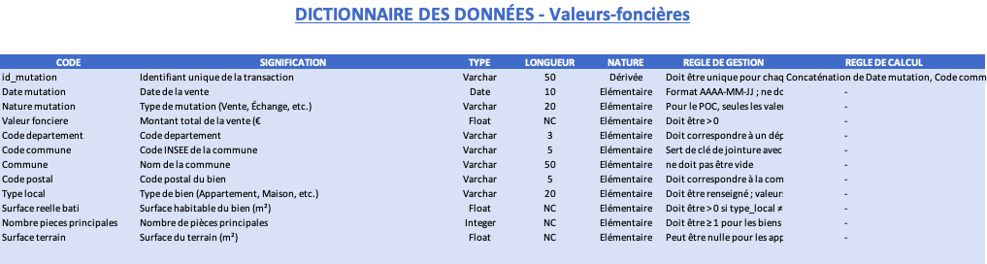
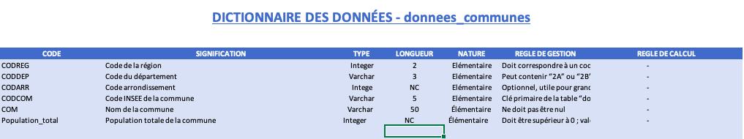
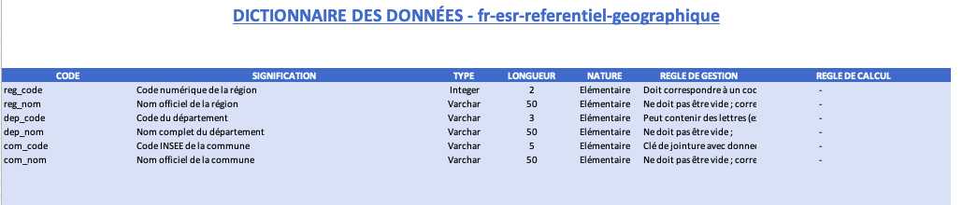
Données et méthodologie
Compréhension des données :
Le contenu des données
Les variables
Les lignes
Les types de données
Leur importance
La sélection des données
Choix des données :
Variables qui répondent à la problématique
Construction du dictionnaire des données choisies

Slide 4
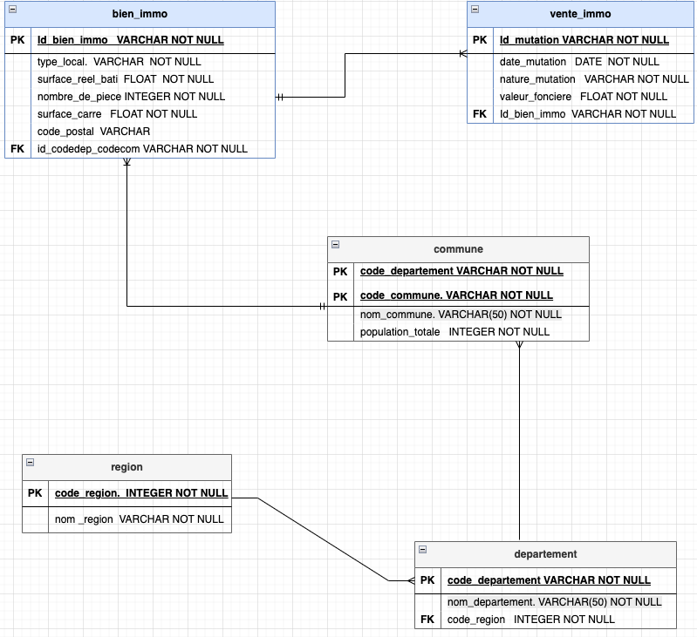
Schéma relationnel
Respect des 3 formes normales :
Atomicité des données
Dépendance totale à la clé primaire
Absence de dépendance transitive
Différentes clés :
Primaire
Étrangère
Artificielle
Autres :
Relations entre les tables
Répartition des variables
Liens entre les données

Slide 5
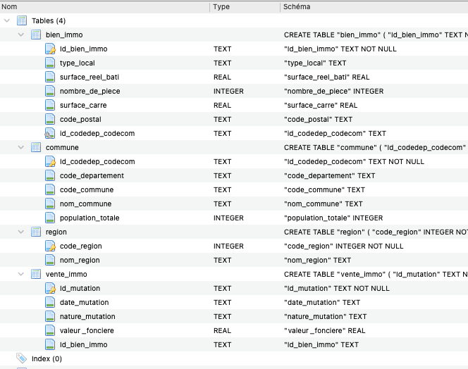
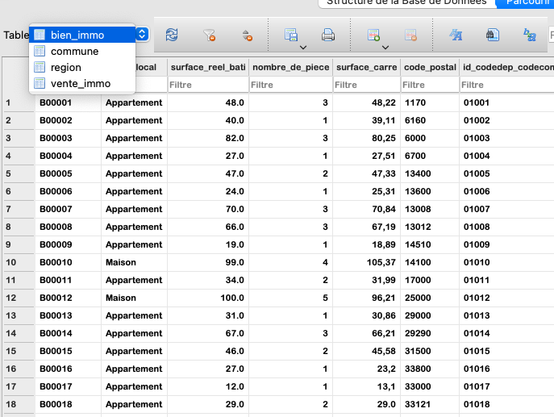
Création de la base de données
Création de la base de données :
SQLite
Création des tables
Insertion des clés
Définition des types de données
Préparation des données :
Nettoyage
Suppression des doublons
Normalisation des variables
Chargement des données :
Variables identiques à celles de la base de données
Respect de l’intégrité des données

Slide 6




Lignes des différentes tables
Bien_immo
commune
departement
region
Vente_immo

Slide 7
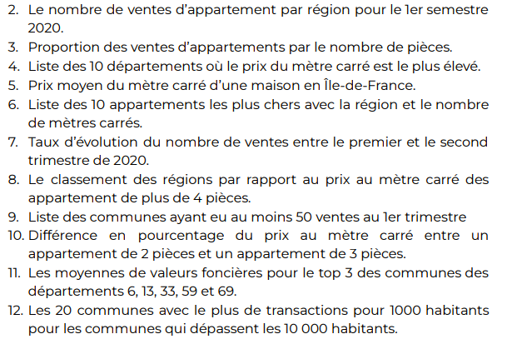
Questions liées à la problématique

Slide 8
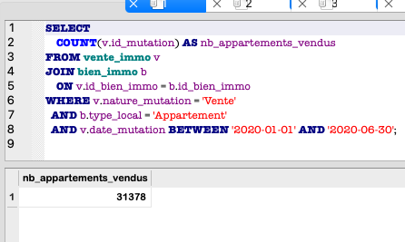
Requêtes SQL et analyses
1. Nombre total d’appartements vendus au 1er semestre 2020.
Vérification de la fiabilité des données
Exploration des données
Requêtes sur la base de données
Réponse aux questions

Slide 9
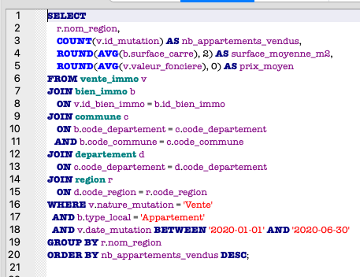
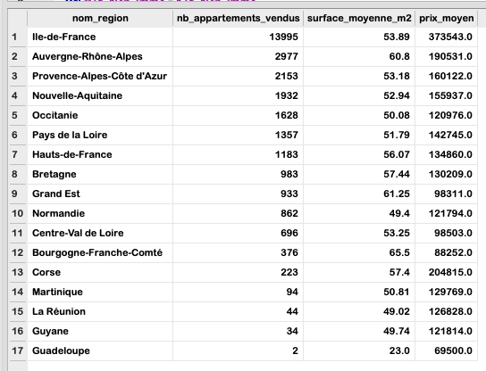
Le nombre de ventes d’appartement par région pour le 1er semestre 2020.

Slide 10
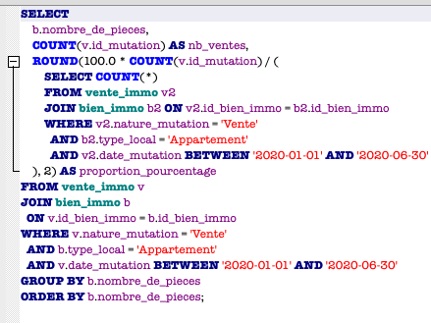
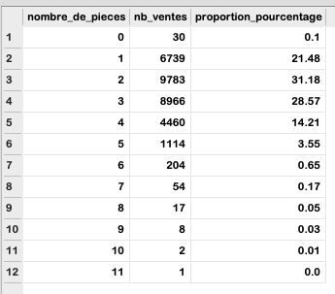
3. Proportion des ventes d’appartements par le nombre de pièces.

Slide 11
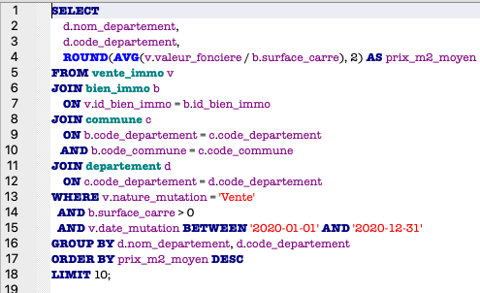
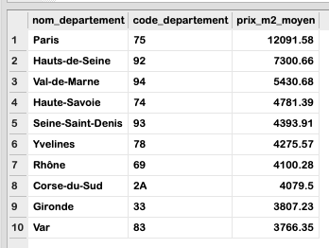
4. Liste des 10 départements où le prix du mètre carré est le plus élevé.

Slide 12
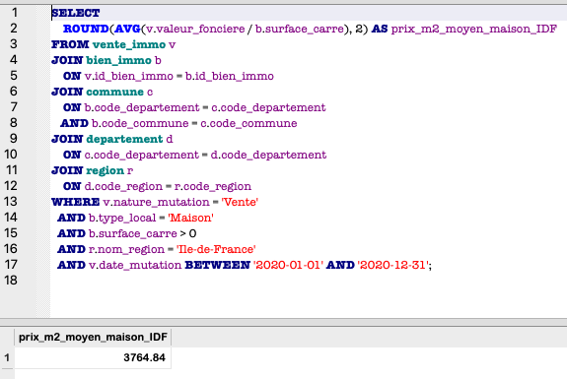
5. Prix moyen du mètre carré d’une maison en Île-de-France.

Slide 13
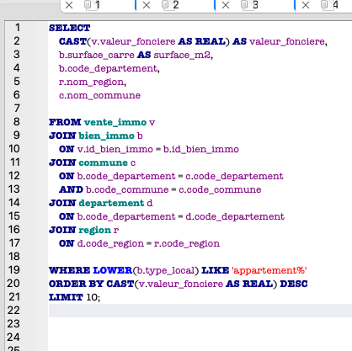
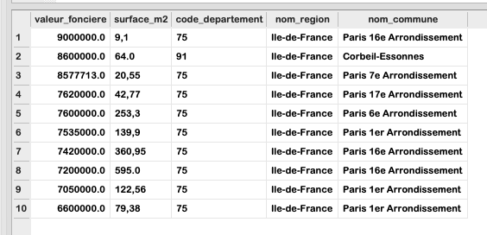
6. Liste des 10 appartements les plus chers avec la région et le nombre de mètres carrés.

Slide 14
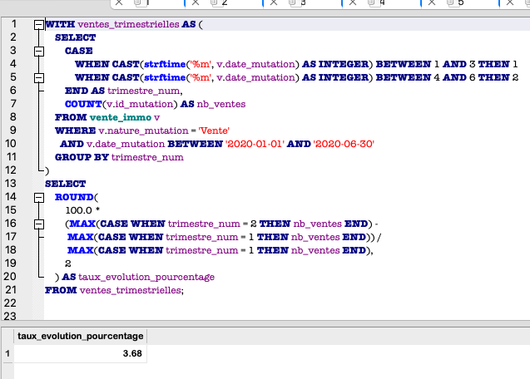
7. Taux d’évolution du nombre de ventes entre le premier et le second
trimestre de 2020.

Slide 15
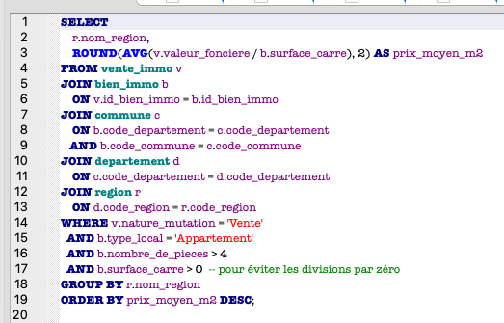
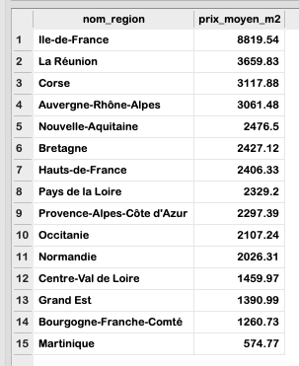
8. Le classement des régions par rapport au prix au mètre carré des appartements de plus de 4 pièces.

Slide 16
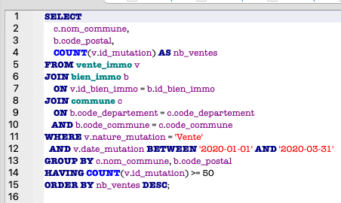
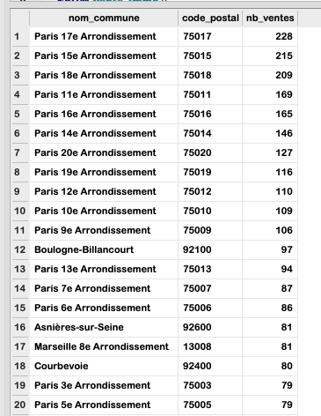
9. Liste des communes ayant eu au moins 50 ventes au 1er trimestre

Slide 17
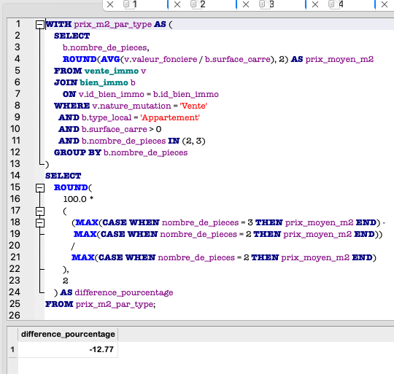
10. Différence en pourcentage du prix au mètre carré entre un
appartement de 2 pièces et un appartement de 3 pièces.

Slide 18
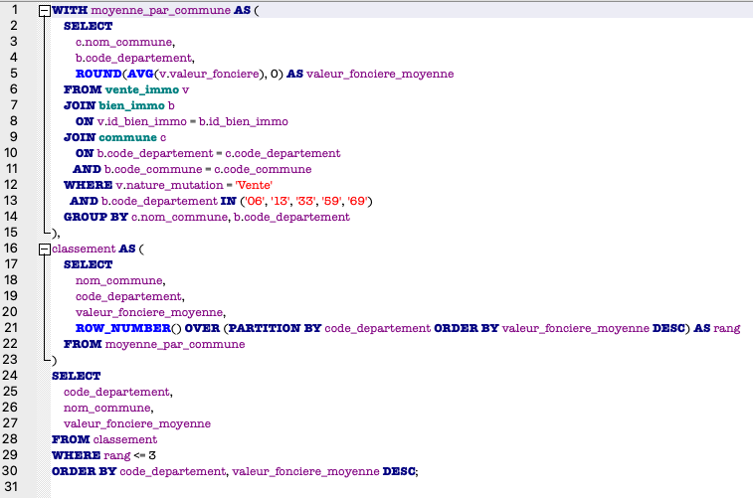
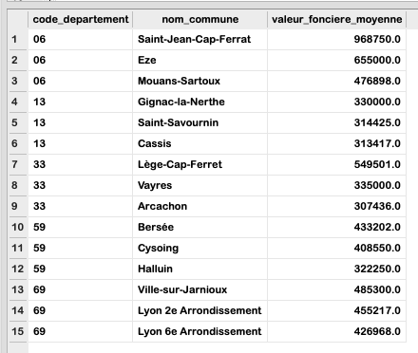
Les moyennes de valeurs foncières pour le top 3 des communes des départements 6, 13, 33, 59 et 69.

Slide 19
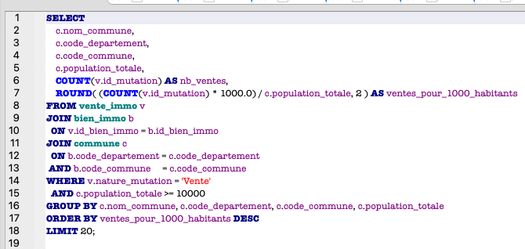
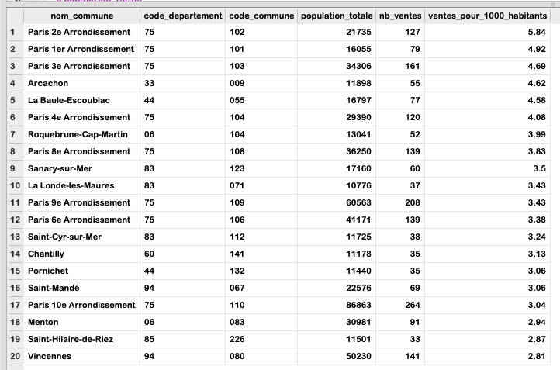
12. 20 communes avec le plus de transactions pour 1000 habitants
pour les communes qui dépassent les 10 000 habitants.

Slide 20
conclusion
Pour conclure, ce projet m’a permis de mettre en œuvre l’ensemble du processus d’ingénierie des données, depuis la collecte et le nettoyage jusqu’à la modélisation et l’analyse.
Le Proof of Concept réalisé pour Laplace Immo démontre qu’il est possible de structurer les données DVF pour obtenir des indicateurs pertinents sur le marché immobilier français.
Ce travail ouvre la voie à une automatisation complète et à une exploitation visuelle via des tableaux de bord dynamiques.
Difficultés rencontrées :
Les principales difficultés rencontrées concernent le chargement des données dans SQL, car ce langage est très exigeant quant à l’authenticité et l’identité des variables.
J’ai également rencontré des difficultés lors de la rédaction et de l’exécution des requêtes SQL, notamment pour garantir la cohérence entre les différentes tables et obtenir les résultats attendus.

